Slide 1
Coffre-fort numérique

Slide 2
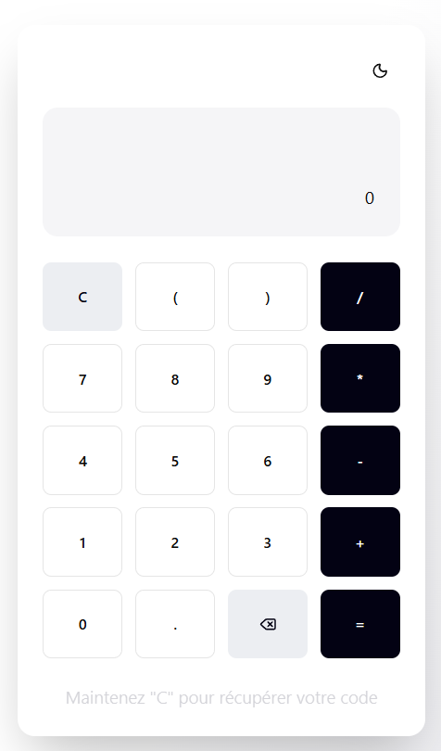
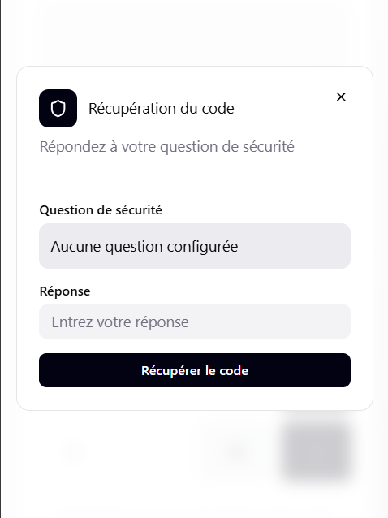
Dans le coffre-fort numérique :
Interface de couverture
+
Interface de récupération

Slide 3
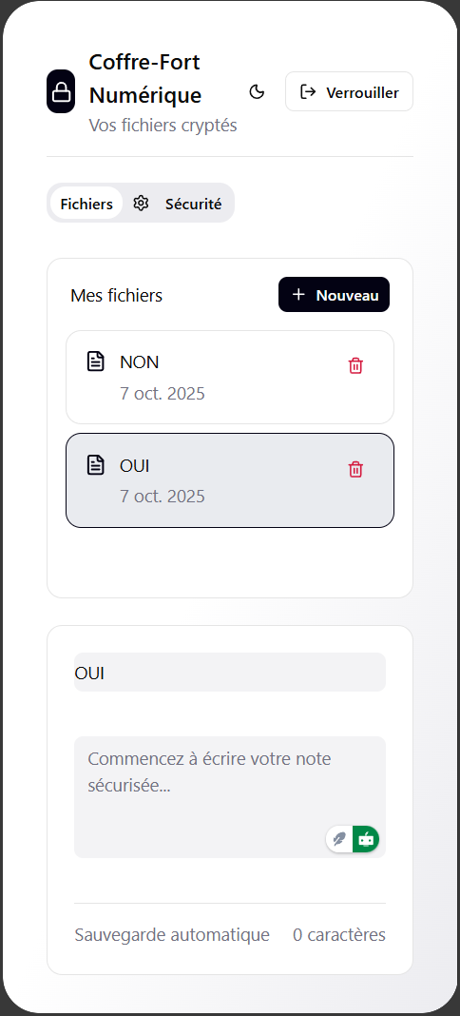
Dans le coffre-fort numérique :
Gestion des fichiers texte

Slide 4
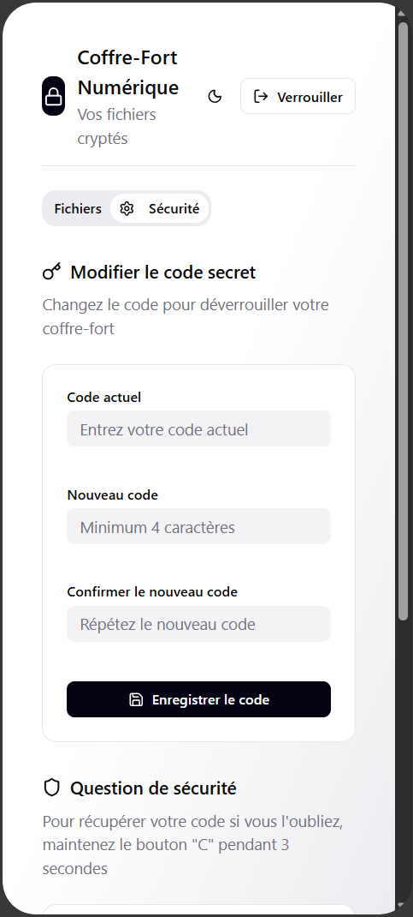
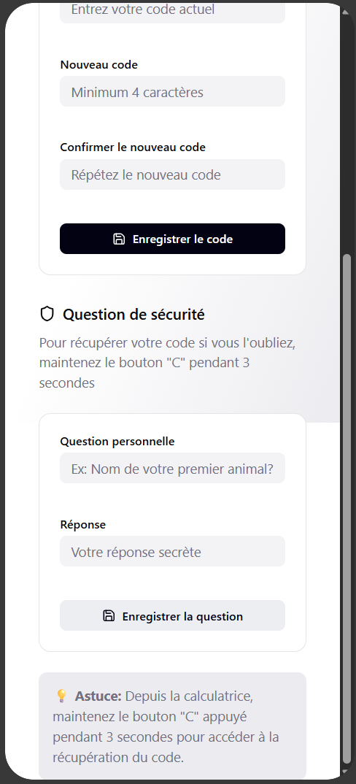
Dans le coffre-fort numérique :
Gestion du mot de passe

